Slide 1

Проект на тему:
«Моя майбутня професія“
Підготувала учениця 10-А класу
Жемела Аліна

Slide 2

З самого раннього дитинства ми мріємо стати дорослими. Звичайно, всі ми різні, і у всіх своїх інтересах. Але кожен з нас коли-небудь задається питанням: «Ким я хочу стати?» Зараз я хочу стати журналістом. І щоб здійснити цю мрію, я хочу вступити до університету, на факультет журналістики.
«Чим же привернула тебе ця професія?» — Запитаєте ви.
По-перше, це дуже відповідальна робота, по-друге, дуже творча і цікава, по-третє, це робота — загадка, ніколи не знаєш, в яку точку світу тебе відправлять і якою мовою і з ким тобі доведеться працювати.

Slide 3
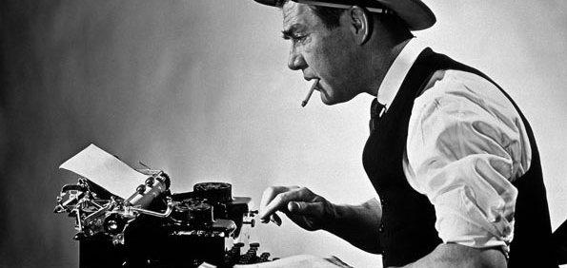


Історія професії
Перші регулярні періодичні видання у нас і на Заході в XVII столітті не мали строгого підрозділу на журнали і газети. Один із номерів першодрукованої газети, випущеної по указу Петра I 27 грудня 1702 року, іменувався "Юрнал, чи поденний розпис..." Із січня 1703 року почали регулярно виходити "Відомості" Петра I - перша друкована газета. Перший журнал - "Щомісячні твори, користі і звеселянню слугуючі" - випускався Академією наук з 1755 року.
Професія журналіста набула великого значення в першій половині XIX століття у зв'язку з розвитком періодичної преси, особливо журналів.
У даний час професія журналіста відіграє велику роль у формуванні політичного, економічного, культурного світогляду суспільства, а також є основним джерелом інформації для всього населення нашої планети.

Slide 4


Домінуючі види діяльності:
• робота в засобах масової інформації;
• інформування людей достовірними фактами;
• збір інформації (інтерв'ювання, робота з документами, архівами), її обробка;
• аналіз фактів і ситуацій, оцінка поточних подій;
• пошук найбільш цікавих, значимих, актуальних подій у сфері економіки, політики, культури, громадського життя для висвітлення їх у засобах масової інформації;
• підготовка матеріалів для публікації;
• літературна обробка матеріалу з урахуванням жанрової своєрідності, стилістичної подачі фактів, журналістських прийомів (у письмовій і усній формі).

Slide 5


Якості, що забезпечують успішність виконання професійної діяльності:
Здібності:
• літературні здібності;
• навички спілкування і взаємодії з людьми (установлення контакту);
• уміння слухати і чути співрозмовника;
• здатність грамотно і чітко задавати питання, гарні вербальні здібності;
• високий рівень розвитку пам'яті (здатність запам'ятовувати факти, викладені співрозмовником);
• уміння швидко орієнтуватися в подіях, приймати адекватне рішення;
• творче мислення;
• уміння викладати доступною мовою отриману інформацію;
• високий рівень фізичної і психічної витривалості (робота в гарячих точках, в умовах ненормованого робочого дня, в екстремальних умовах).

Slide 6



Особистісні якості, інтереси і схильності.
• об'єктивність;
• ерудованість;
• самоконтроль і урівноваженість;
• терпимість, безоцінне ставлення до людей;
• інтерес і повага до іншої людини;
• прагнення до самопізнання, саморозвитку;
• оригінальність, спритність, різнобічність;
• допитливість;
• тактовність;
• увічливість.

Slide 7




Якості, що перешкоджають ефективності професійної діяльності:
• ригідність (невміння змінити своє поводження і способи рішення проблемних ситуацій у залежності від зміни умов навколишнього середовища);
• некомунікабельність;
• замкнутість;
• невміння викладати свої думки на папері;
• корисність;
• нечесність у викладанні інформації.

Slide 8



Області застосування професійних знань:
• засоби масової інформації (щотижневики, газети, журнали, телебачення, радіо);
• прес-центри;
• освітні установи (вузи - факультети журналістики).

Slide 9
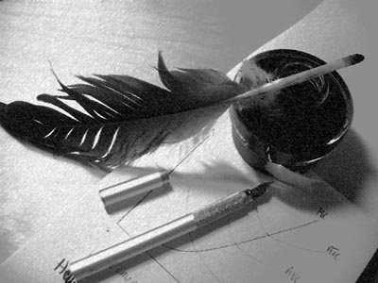
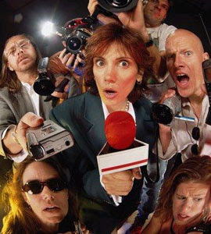

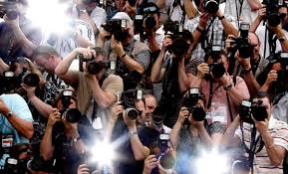
Плюси професії:
Можливість самореалізуватися
мати творчу роботу
доносити до людей правду, примножувати в світі добро, боротися за справедливість
впливати на формування суспільної свідомості, громадської думки
спілкуватися з видатними людьми, прожити цікаве життя
першим опинятися в гущині подій, осягати глибинний зміст явищ, причини і наслідки, витлумачувати їх для загалу
стати відомим, мати гарні заробітки, посідати престижне місце в структурі суспільства
Мінуси професії:
стресовість
потреба таланту
необхідність безкінечного самовдосконалення
моральна відповідальність за кожен журналістський твір
налаштованість на універсальність

Slide 10


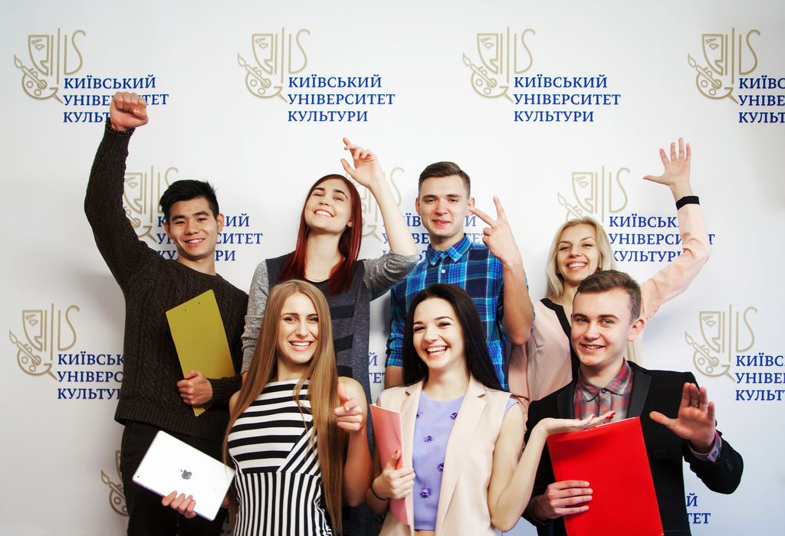

Професію журналіста можна здобути у ВНЗ таких як :
Відкритий міжнародний університет розвитку людини "Україна" (ВМУРОЛ)(м. Київ)
Вінницький державний педагогічний університет ім. М. Коцюбинського (ВДПУ)(Вінницька обл.)
Волинський національний університет ім. Л. Українки (ВНУ)(Волинська обл.)
Житомирський державний університет ім. Франка (ЖДУ)(Житомирська обл.)
Запорізький національний технічний університет (ЗНТУ)(Запорізька обл.)

Slide 11
Журналіст — це дзеркало суспільства, він повинен відображати дійсність. Покликання журналіста — приносити користь людям, захищати їх інтереси й вносити світло в темряву необізнаності. Отже, я сподіваюсь , що моя мрія стати журналістом неодмінно здійсниться.

